Slide 1
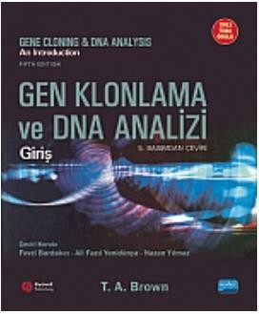

Rekombinant DNA
Teknolojisi
DOÇ. DR. ASLIHAN KURT KIZILDOĞAN

Slide 2
Konu başlıkları
Bölüm 1: Gen klonlama ve PCR 06.10.2022
Bölüm 2: Gen klonlamada vektörler: Plazmitler ve bakteriofajlar 13.10.2022
Bölüm 3: Canlı hücrelerden DNA’nın saflaştırılması 20.10.2022
Bölüm 4: DNA nın manipülasyonu 27.10.2022/ 03.11.2022
Bölüm 5: Canlı hücrelere DNA nın girişi 10.11.2022
Bölüm 6: E. coli klonlama vektörleri 17.11.2022
Bölüm 7: ÖKARYOTLAR İÇİN KLONLAMA VEKTÖRLERİ 24.12.2022
Vize (26 Kasım-4 Aralık 2022)
Bölüm 8: BELLİ BİR GENİ İÇEREN KLON NASIL ELDE EDİLİR? 08.12.2022
Bölüm 9: Gen kütüphaneleri 15.12.2022
Bölüm 10: Genom düzenleme-CRISPR 22.12.2022
Bölüm 11: Prokaryotlarda rekombinant protein ifadesi 29.12.2022
Bölüm 12: Ökaryotlarda rekombinant protein ifadesi 05.01.2023
Uygulama sınavı 12.01.2023

Slide 3
Vize %40
Arasınav %70
Uygulama%30
Final %60
Sınav %85
Quiz %15
2

Slide 4
BÖLÜM 4: DNA nın manipülasyonu
Gene Cloning and DNA Analysis: An Introduction. 6th edition. By T.A. Brown. Published 2010 by
Blackwell Publishing.

Slide 5
DNA’nın manipülasyonu
Bir gen klonlama deneyinde saf DNA molekününün hazırlanmasından sonraki basamak rekombinant DNA molekülünün oluşturulmasıdır.
Bir rekombinant molekünün oluşturulması için;
Vektör ve Klonlanacak DNA belirli noktalardan kesilmeli ve kontrollü bir şekilde bir araya getirilmelidir.
Kesme ve birleştirme
DNA manipülasyon tekniklerinin iki örneğidir.
Aynı zamanda DNA molekülleri; kısaltılabilir, uzatılabilir, RNA veya DNA molekülleri içerisine kopyalanabilir, spesifik kimyasal grupların eklenmesi ya da çıkarılması ile modifiye edilebilir.
Bu manipülasyonlar bir test tüpü içerisinde gerçekleştirilir ve sadece gen klonlama deneylerinde değil aynı zamanda DNA biyokimyası, gen yapısı, ve gen ifadesinin kontrolü çalışmalarında kullanılır.

Slide 6
DNA’nın manipülasyonu
DNA manipülasyon teknikleri purifiye (saflaştırılmış) enzimler kullanır.
Hücre içerisinde bu enzimler;
DNA replikasyonu ve transkripsiyonu,
istenmeyen ya da yabancı DNA’nın parçalanması,
mutasyona uğramış DNA’nın onarımı ve
farklı DNA molekülleri arasında rekombinasyon
gibi temel işlemlerde görev alırlar.

Slide 7
DNA’nın manipülasyonu
Hücre ekstraktlarından pürifikasyon sonrası enzimlerin çoğunun yapay koşullarda doğal rekasiyonlarını gerçekleştirmeleri sağlanabilir
Pürifiye enzimler genetik mühendisliğinde hayati öneme sahiptirler. Ticari olarak satılan yüksek saflıktaki enzimler moleküler biyologlar için vazgeçilmez kaynaklardır.
Gen klonlamadaki kesme ve yapıştırma manipülasyonları restriksiyon endonükleaz (kesme) ve ligaz (yapıştırma) adlı enzimlerle gerçekleştirilir.

Slide 8
4.1. DNA manipüle edici enzimler
Katalizledikleri reaksiyon tipine göre dört genel sınıfa ayrılabilirler:
Nükleazlar; nükleik asit moleküllerini kesen, kısaltan veya parçalayan enzimlerdir.
Ligazlar; nükleik asit moleküllerini biraraya getiren enzimlerdir.
Polimerazlar; moleküllerin kopyalarını yapan enzimlerdir.
Modifiye edici enzimler; kimyasal grup çıkaran veya ekleyen enzimlerdir.

Slide 9
4.1. DNA manipüle edici enzimler
Birçok enzim belli bir sınıfa dahil olsa da bazıları iki ya da daha çok sınıfa giren çoklu aktivite sergilemektedir.
Örneğin; polimerazlar yeni DNA molekülü sentezleme yetenekleri ile birlikte DNA degredasyon (örneğin nükleaz) aktivitesi de sergilemektedirler.
Ayrıca, DNA manipüle edici enzimlerin yanında RNA üzerinde etki gösterme yeteneğinde birçok benzer enzim bilinmektedir. DNA’dan RNA yı uzaklaştırmada kullanılan ribonükleazlar bu tip enzimlere bir örnektir.

Slide 10
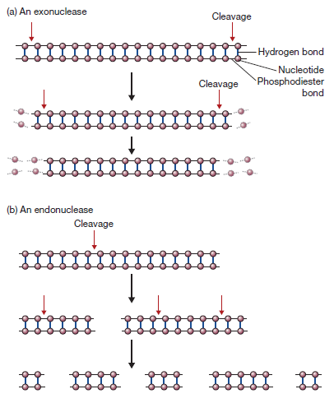
4.1.1.DNA manipüle edici enzimler: NÜKLEAZlar
Bir DNA zincirinde bir nükleotidi diğerine bağlayan fosfodiester bağlarını kırarak DNA molkeüllerini parçalarlar.
İki tip nükleaz bulunmaktadır:
Ekzonükleazlar; Bir DNA molekülünün ucundaki bir bazı uzaklaştırırlar.
Endonükleazlar; Bir DNA molekülü içerisindeki iç fosfodiester bağlarını kırabilirler.

Slide 11
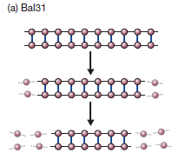
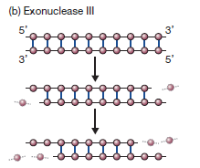
4.1.1. DNA manipüle edici enzimler: NÜKLEAZlar
Farklı ekzonükleazlar arasındaki ana fark
Çift zincirli DNA molekülüne saldırdıklarında parçaladıkları zincir sayısıdır.
Bal31 (Alteromonas espejiana bakterisinden izole): Çift zincirli DNA’nın her iki zincirinden nükleotidleri uzaklaştırır. Ne kadar uzun süre reaksiyonda kalırsa o kadar kısa DNA molekülleri meydana gelir.
Ekzonükleaz III (E. coli’den izole): Çift zincirli bir DNA molekülünün sadece bir zincirini parçalayarak tek zincirli bir molekül meydana getirir.

Slide 12
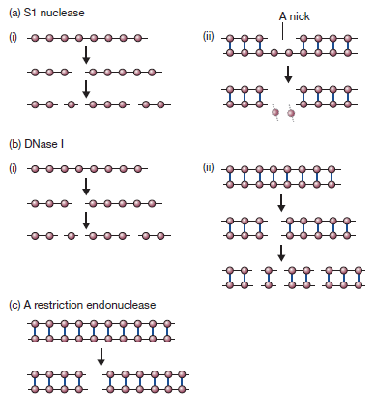
4.1.1.DNA manipüle edici enzimler: NÜKLEAZlar
Aynı kriter endonükleazların sınıflandırılmasında da geçerlidir.
S1 endonükleaz (Aspergillus oryzae fungusundan izole): Sadece tek bir zinciri kırar.
Deoksiribonükleaz I (DNaz I) (inek pankreasından elde edilir): Hem tek hem de çift zincirli DNA moleküllerini kırar. Dnaz I spesifik olmayıp (non spesifik) DNA’ya içteki herhangi bir fosfodiester bağından saldırabilir, uzun süre DNazI ile muamele sonrasında mononükleotid karışımı ve çok kısa oligonükleotidler oluşur.
Diğer taraftan, restriksiyon endonükleaz adı verilen özel bir grup enzim DNA’yı sadece sınırlı sayıda spesifik tanıma bölgesinden keser.

Slide 13
4.4.2. DNA manipüle edici enzimler: LİGAZlar
Hücrede DNA ligazın fonksiyonu DNA replikasyonu gibi bir süreçte çift zincirli DNA moleküllerinde meydana gelen tek zincir kırıklarını (devamsızlıklar-kesikler) onarmaktır.
DNA ligazlar ayrıca çift zincirli DNA’nın iki fragmentini biraraya getirip yapıştırabilir.

Slide 14
4.1.3. DNA manipüle edici enzimler: POLİMERAZlar
Var olan DNA ya da RNA kalıbına komplementer (tamamlayıcı) yeni bir DNA zinciri sentezleyen enzimlerdir.
Bir çok polimeraz enzimi kalıp eğer polimerizasyonun başlaması için bir primer olarak görev yapan çift zincirli bir bölgeye sahipse işlevsel olabilir.
Genetik mühendislikte rutin bir şekilde dört tip DNA polimeraz kullanılır:
DNA polimeraz I: Genellikle E. coli’den elde edilir. Esas olarak çift zincirli DNA molekülünde kısa tek zincirli bölgeye (nick) bağlanır ve ardından ilerleyerek var olan zinciri parçalarken tamamen yeni bir zincir sentezler.
DNA pol-I ikili aktiviteye sahip enzimlere güzel bir örnektir: DNA polimerizasyonu ve DNA degredasyonu.

Slide 15
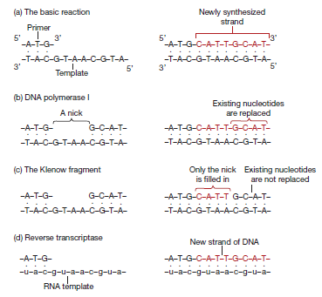
4.1.3. DNA manipüle edici enzimler: POLİMERAZlar
DNA pol-I’in polimeraz ve nükleaz aktiviteleri enzim molekülünün farklı bölgeleri tarafından kontrol edilir.
Nükleaz aktivitesi polipeptidin ilk 323 amino asidinde gerçekleşir, bu segmentin çıkarılması polimeraz işlevi olan ve fakat nükleaz aktivitesinden yoksun modifiye bir enzim oluşmasına neden olur.
Bu modifiye enzim; Klenow fragmenti, tek iplikli bir kalıptan komplementer DNA (cDNA) sentezleyebilirken nükleaz aktivitesi olmadığından nick (çentik) doldurulduğunda senteze devam edemez.

Slide 16
4.1.3. DNA manipüle edici enzimler: POLİMERAZlar
Çeşitli diğer enzimler-doğal polimerazlar ve modifiye versiyonları Klenow fragmenti ile benzer özelliklere sahiptirler
Bu polimerazların en büyük uygulama alanları DNA dizileme reaksiyonlarında kullanılmalarıdır.

Slide 17
4.1.3. DNA manipüle edici enzimler: POLİMERAZlar
Taq DNA polimeraz PCR da kullanılan enzimdir
Thermus aquaticus bakterisinden elde edilen bir DNA pol I’dir.
Bu organizma sıcak su kaynaklarında yaşar ve termostabildir (DNA’sı ısı muamelesiyle denatürasyona dirençli)
Bu özelliği Taq DNA polimerazı yüksek sıcaklıkların kullanıldığı PCR uygulamaları için uygun kılar
Genetik mühendisliğinde önem arz eden diğer bir DNA polimeraz Revers transkriptaz enzimidir.
RNA virüslerinin replikasyonunda görev alır.
Bu enzimin RNA’ya komplementer bir DNA zincirini sentezleme yeteneği komplementer DNA (cDNA) klonlama tekniğinin ana bileşeni olmasını sağlar.

Slide 18
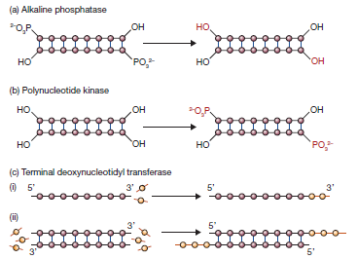
4.1.4. DNA modifiye edici enzimler
Spesifik kimyasal grupların eklenmesi ya da çıkarılmasıyla DNA moleküllerini değiştiren enzimler bulunmaktadır.
Alkalin fosfataz (E. coli, buzağı bağırsak dokusu veya arktik karidesinden elde edilir): Bir DNA molekülünün 5′ ucunda bulunan fosfat gruplarını uzaklaştıran enzimdir.
Polinükleotid kinaz (T4 fajı ile enfekte E. coli’den izole edilir): DNA molekülünün serbest 5′ ucuna fosfat grupları ekleyen enzimdir.
Terminal deoksinükleotidil transferaz (buzağı timüs dokusundan elde edilir): Bir DNA molekülünün 3′ ucuna bir ya da daha fazla deoksiribonükleotidi ekleyen enzimdir.

Slide 19
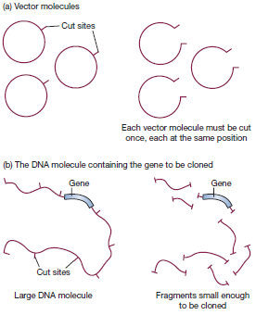
4.2. DNA’yı kesen enzimler-restriksiyon ENDONÜKLEAZlar
Gen klonlama çalışmaları çok doğru ve tekrarlanabilir tarzda kesilen DNA moleküllerine ihtiyaç duymaktadır.
Bunun için özel enzimlere gerekmektedir.
Pürifiye restriksiyon endonükleazlar
Moleküler biyologların gen klonlama çalışmalarında doğru yerlerden DNA moleküllerinin kesmelerine imkan tanırlar.
Bu enzimlerin keşfi 1978’de W. Arber, H. Smith, ve D. Nathans’a Nobel Ödülü’nü kazandırmıştır ve genetik mühendisliğinin gelişmesinde kırılma noktalarından biridir.

Slide 20
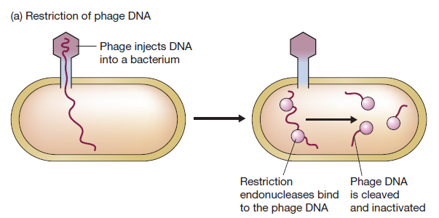
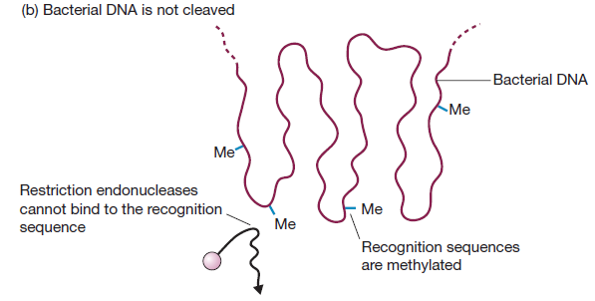
4.2.1 Restriksiyon endonükleazların keşfi ve fonksiyonları
1950 li yıllarda bazı bakteri suşlarının bakteriyofaj enfeksiyonuna bağışık oluğu ve buna konakçı-kontrollü restriksiyon fenomeni adı verildiği gözlemlerin ardından restriksiyon endonükleazların keşfi gerçekleşmiştir.
Anlaşılması 20 yıl sürmüştür: fajın replike olup yeni faj partiküllerini sentezlemeye zamanı kalmadan bakterinin ürettiği enzim tarafından restriksiyonunun meydana geldiği tespit edilmiştir.
Bakterinin kendi DNA’sı parçalayıcı enzimlerin etkisini bloke edecek ek metil grupları taşıdığından bu öldürücü etkiden korunur.

Slide 21
4.2.1 Restriksiyon endonükleazları keşfi ve fonksiyonları
Bu parçalayıcı enzimler restriksiyon endonükleaz adını alırlar ve birçok belki de tüm bakteri türleri tarafından sentezlenirler:
2500 ten fazla çeşidi izole edilmiştir ve 300 den fazlası laboratuvarda kullanıma uygundur.
Üç farklı restriksiyon endonükleaz sınıfı tanımlanmıştır, her biri birbirinden az da olsa farklı etki mekanizması ile ayırt edilebilirler.
Tip I ve tip III daha karmaşıktır ve genetik mühendisliğinde sadece sınırlı role sahiptir.
Diğer taraftan, tip II restriksiyon endonükleazlar gen klonlamasında çok önemli işlevi olan kesici enzimlerdir.

Slide 22
4.2.2 Tip II restriksiyon endonükleazlar DNA’yı spesifik nükleotid dizilerinden keserler
TipII endonükleazların (bundan sonra sadece restriksiyon endonükleazlar şeklinde bahsedilecektir) temel özelliği
Enzimin bir DNA molekülünü kestiği spesifik bir tanıma dizisine sahip olmasıdır.
Belirli bir enzim DNA yı sadece tanıma dizisinden keser.
Sözgelimi, PvuI (Proteus vulgaris’ten izole) DNA’yı sadece CGATCG hekzanükleotidinden keser.
Aksine, aynı bakteriye ait bir diğer enzim olan PvuII DNA’yı farklı bir nükleotid dizisinden (CGATCG) keser.

Slide 23
4.2.2 Tip II restriksiyon endonükleazlar DNA’yı spesifik nükleotid dizilerinden keserler
Birçok restriksiyon endonükleaz hekzanükleotid hedef bölgelerini tanır, fakat bazıları ise 4’lü, 5’li veya daha uzun nükleotid dizilerini keser.
Sau3A (Staphylococcus aureus suş 3A’dan izole) GATC yi tanırken, AluI (Arthrobacter luteus) AGCT’den keser.
Dejenere tanıma dizileri olan restriksiyon endonükleaz enzimleri de bulunur; bunlar DNA’yı ilgili bölge ailesinin herhangi birinden kesebilir.
HinfI (Haemophilus influenzae suş Rf), GANTC’yi tanır dolayısıyla GAATC, GATTC, GAGTC, ve GACTC dizileriden keser.

Slide 24
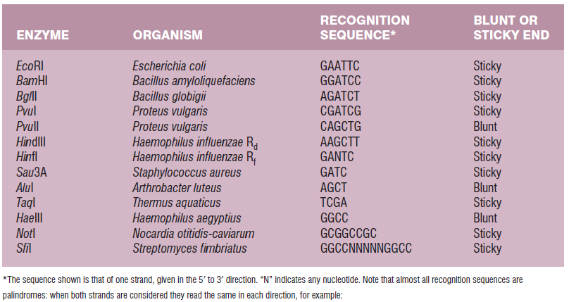

En sık kullanılan restriksiyon endonükleazların bazılarına ait tanıma dizileri
4.2.2 Bazı Tip II restriksiyon endonükleazlar ve özellikleri

Slide 25
4.2.3 Küt uçlar ve yapışkan uçlar
Bir restriksiyon endonükleazın kesme özelliği gen klonlama deneylerinin tasarlanmasında oldukça önemlidir.
Birçok restriksiyon endonükleaz tanıma dizisinin ortasında basit bir çift-zincir kırık kesiği yapar ve küt uç oluşturur. Örnek, PvuII ve AluI
Diğer restriksiyon endonükleazlar DNA yı biraz faklı bir yönden kırar. Bu enzimlerle iki DNA zinciri aynı yerden kesilmezler. Bunun yerine, kesim pozisyonları 2 ya da 4 nükleotid fark gösterir.
Bu şekilde, oluşan DNA fragmentileri her iki uçta kısa tek zincirli çıkıntılara (sarkıklar) sahiptir. Bunlar; yapışkan veya kohesiv uçlar adını alırlar.
Yani bu çıkıntılar arasındaki baz eşleşmesi DNA molekülünü yeniden biraraya getirebilir.

Slide 26
4.2.3 Küt uçlar ve yapışkan uçlar
Bu tip yapışkan uç enzimlerin önemli özelliklerinden biri farklı tanıma dizili restriksiyon endonükleazların aynı yapışkan ucu üretebilmeleridir.
Örneğin, BamHI (tanıma dizisi GGATCC) ve BglII (AGATCT) –her ikisi GATC yapışkan uçlar üretirler. Aynı yapışkan uç aynı zamanda sadece GATC tetranükleotidini tanıyan Sau3A enzimi tarafından da meydana getirilir.
Bu enzimlerden herhangi biri ile kesim sonucunda üretilen DNA fragmentleri, her parça komplementer bir yapışkan uç taşıdığından birbiriyle birleşebilir.

Slide 27
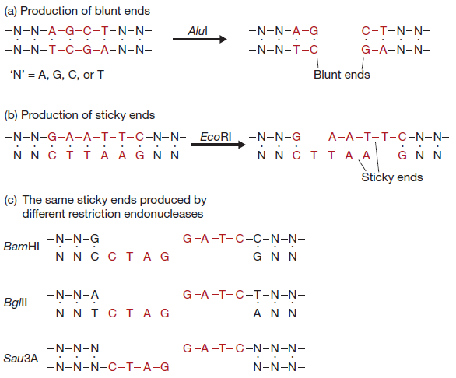
4.2.3 Küt uçlar ve yapışkan uçlar

Slide 28
4.2.4 Bir DNA molekülünde tanıma dizilerinin frekansı
Bilinen uzunlukta bir DNA molekülünde belirli bir restriksiyon endonükleaza ait tanıma dizisi frekansı matematiksel olarak hesaplanabilir.
Bir tetra nükleotid dizisi (ör; GATC) her 4⁴ = 256 nükleotidde bir meydana gelmelidir. Bir hekza- nükleotid (ör., GGATCC) her 4⁶ = 4096 nükleotidde bir görülmelidir.
Bu hesaplamalar nükleotidin rastgele tarzda sıralandığı ve dört farklı şekilde ve eşit oranda (ör. GC içeriği %50) DNA üzerinde bulunduğu varsayımına dayanır.

Slide 29
4.2.4 Bir DNA molekülünde tanıma dizilerinin frekansı
Pratikte, bu varsayımların hiçbiri tam olarak doğru değildir.
Örneğin 49 kb uzunluğunda bir DNA molekülü bir hekzanükleotid tanıma dizili restriksiyon endonükleaz için yaklaşık 12 bölge içerir. Aslında, bu tanıma bölgelerinin birçoğu çok daha az sıklıkta bulunur (Ör., BglII için 6, BamHI için 5 ve SalI için 2), (%GC içeriğinin %50’den az olduğu gerçeğinin bir yansıması olarak)

Slide 30
4.2.4 Bir DNA molekülünde tanıma dizilerinin frekansı
Dahası, restriksiyon bölgeleri genellikle DNA molekülü boyunca aynı aralıklarla konumlanmazlar. Öyle olsaydı, belirli bir restriksiyon endonükleaz kabaca eşit büyüklükte fragmentler verirdi.
O nedenle, matematik işemi bir DNA molekülünde kaç tane restriksiyon yeri olduğuna dair fikir verse de sadece deneysel analizler gerçek durumu gösterir.

Slide 31
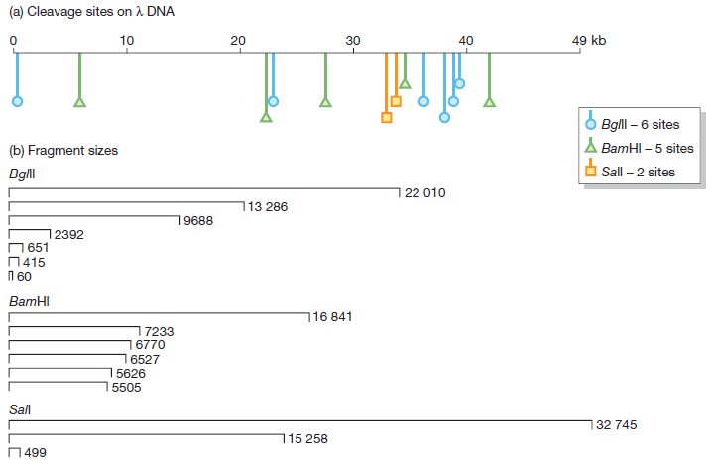

Slide 32
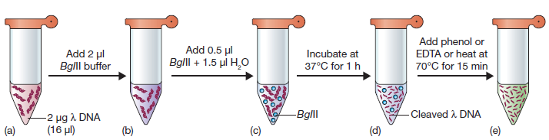
4.2.5 Laboratuvarda bir restriksiyon kesimi yapılması
125 mg/ml konsantrasyonundaki bir DNA molekülünün BglII ile kesilmesi

Slide 33
4.2.5 Laboratuvarda bir restriksiyon kesimi yapılması
Çoğu restriksiyon endonükleazlar pH 7.4 te işlevseldir. Fakat farklı enzimler farklı iyonik güç ihtiyacına sahiptirler (genellikle NaCl ve Mg konsantrasyonlarıyla sağlanır) (tüm tip II enzimleri çalışmak için Mg iyonuna ihtiyaç duyar)
Ayrıca, DTT (ditiyotreitol) indirgeyici ajan eklenmesi enzimi stabilize ederek inaktivasyonunu engeller.
Enzimin çalışması için doğru koşulların sağlanması çok önemlidir.
Yanlış Mg ve NaCl konsantrasyonu enzimin aktivitesini düşürmekle kalmaz, aynı zamanda enzimin spesifisitesini de etkileyerek DNA kesiminin standart olmayan tanıma dizilerinde de meydana gelmesine yol açabilir.
Enzimi inaktive etme yolları 70°C’de kısa süreli inkübasyon ve EDTA eklenmesi (Mg iyonlarını bağlar) dir.

Slide 34
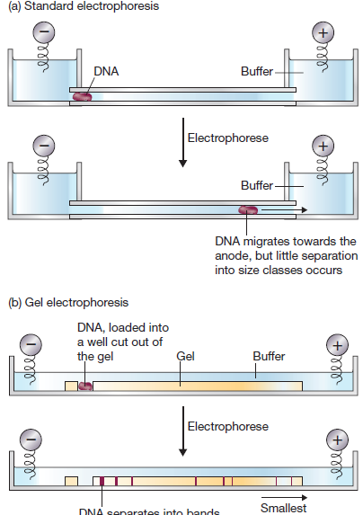
4.2.6 Kesimin analizi

Slide 35
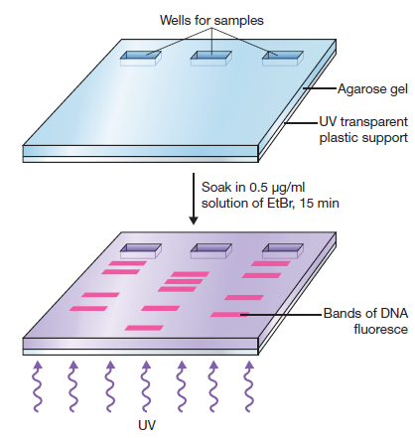

Slide 36
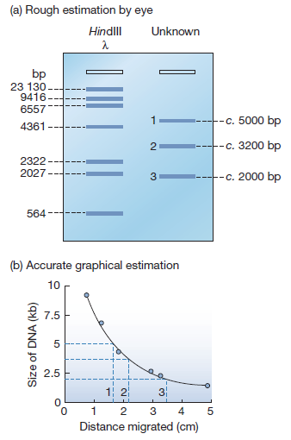
4.2.7 DNA moleküllerinin büyüklüklerinin hesaplanması
D = a − b(log M)
yürüme hızının moleküler kütleye oranını belirleyen matematiksel ilişki
D: agarozdaki mesafe
M: Moleküler ağırlık
a ve b: elektroforez koşullarına bağlı olan sabitler

Slide 37
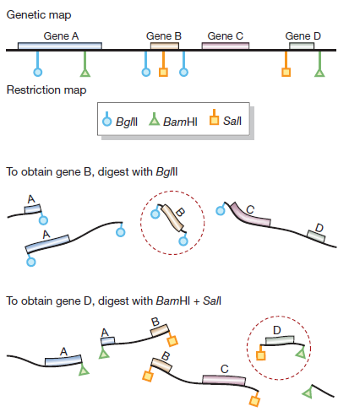
4.2.8 Bir DNA molekülünde farklı kesim bölgelerinin pozisyonlarının haritalanması
Restriksiyon endonükleaz kesiminde elde edilen DNA parçalarının sayı ve büyüklüklerinin belirlenmesinden sonraki aşama farklı sayıda enzime ait tanıma dizilerinin DNA molekülündeki nispi pozisyonlarını gösteren bir haritanın hazırlanmasıdır.
Bir restriksiyon haritası hazır olduğunda gerekli manipülasyonun yapılması için doğru restriksiyon enzimi seçilebilir.

Slide 38
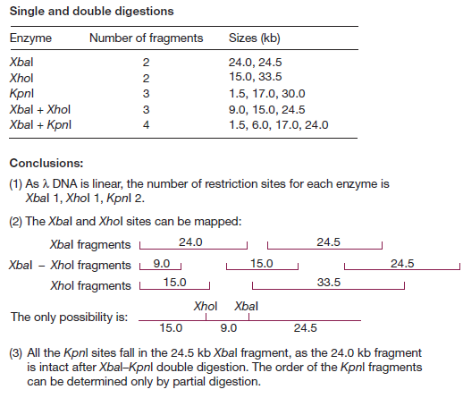
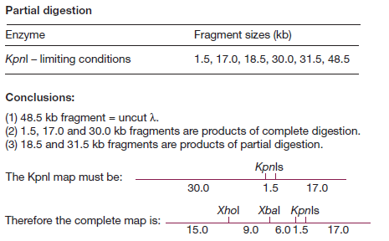
4.2.8 Bir DNA molekülünde farklı kesim bölgelerinin pozisyonlarının haritalanması

Slide 39
4.2.8 Bir DNA molekülünde farklı kesim bölgelerinin pozisyonlarının haritalanması
Restriksiyon haritası oluşturulurken;
Bir seri restriksiyon kesimi yapılmalıdır.
Önce, her bir RE tarafından üretilen DNA parçalarının sayısı ve büyüklüğü jel elektroforezi ile ve büyüklük markörü ile karşılaştırılarak belirlenmelidir.
Ardından, ikili kesimler yapılarak sonuçlar karşılaştırılmalıdır.
Şüpheler oluşması dırımında kısmi kesimler yapılarak giderilebilir.
Kısmi kesim; bir DNA molekülünde sınırlı sayıda restriksiyon bölgesinin kesimi ile sonuçlanan koşullarda gerçekleşir. Genellikle, inkübasyon süresi azaltılarak ya da düşük bir inkübasyon sıcaklığı ( 37 yerine 4 °C) tercih edilerek enzim aktivitesi sınırlandırılır

Slide 40
4.2.9 Büyük molekülleri ayırmada kulla nılan özel elektroforez metodları
Agaroz jel elektroforezi süresince DNA parçası büyüklüğü ile orantılı bir hızda yürür, ancak bu doğrudan bir ilişki değildir. Migrasyon hızı & moleküler kütle logaritmik bir bileşene sahip olup migrasyon hızındaki fark daha büyük moleküller için gittikçe azalmaktadır.
Uygulamalarda, 50 kb’an daha büyük moleküller satndart jel elektroforezi ile ayrılamazlar.
Daha kompleks elektriksel alan oluşturularak bu sınırlama ortadan kaldrılabilir.
Orthogonal field alternation gel electrophoresis (OFAGE): Jel boyunca doğrudan , elektriksel alan uygulanmaz. Yerine, elektriksel alan her bir çifti jel uzunluğuna 45 derecelik bir açı ile yerleştirilmiş iki elektrod çifti arasında değişmektedir.

Slide 41
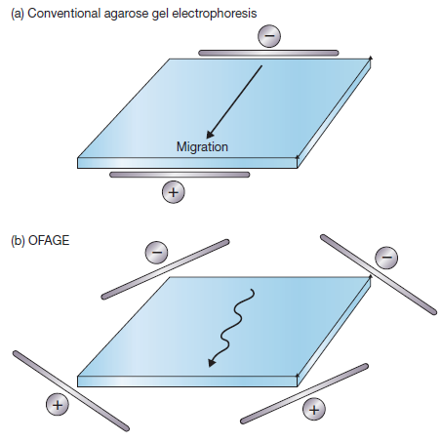
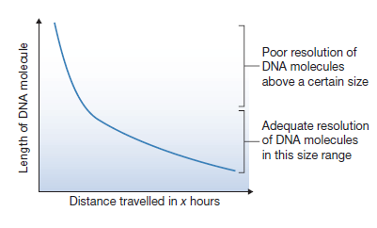
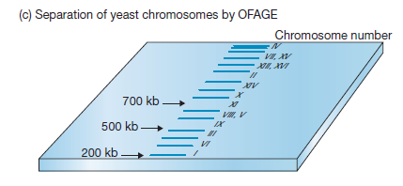
4.2.9 Büyük molekülleri ayırmada kulla nılan özel elektroforez metodları: OFAGE

